Slide 1

Оказание информационно-маркетинговой поддержки субъектам МСП через Портал Бизнес-навигатора МСП. Моногорода

Slide 2
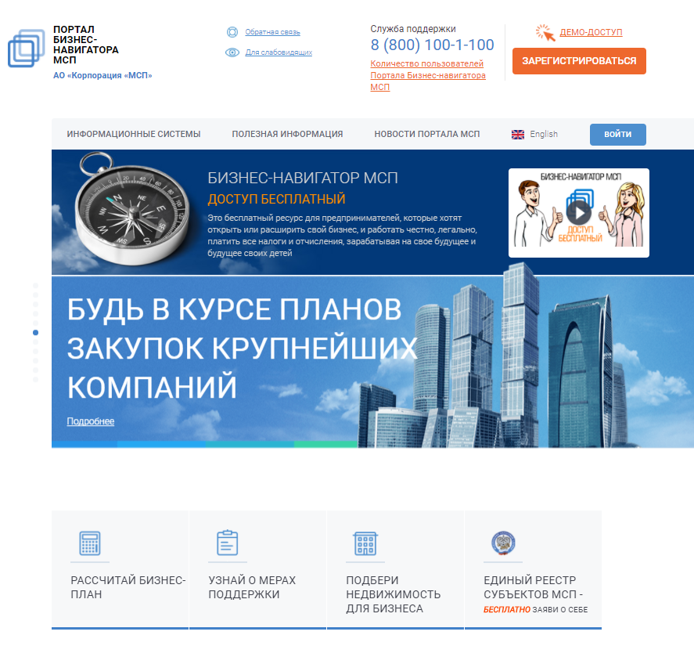
Оказание информационно-маркетинговой поддержки субъектам МСП
Портал Бизнес-навигатора МСП smbn.ru объединяет несколько онлайн-систем с бесплатными сервисами для субъектов МСП:
геомаркетинговая платформа «Бизнес-навигатор»
справочная система «ТАСС-Бизнес»
система создания сайтов и онлайн-продвижения «ПОТОК»
консультационная система «Жизненные ситуации»

Slide 3
Оказание информационно-маркетинговой поддержки субъектам МСП

Slide 4
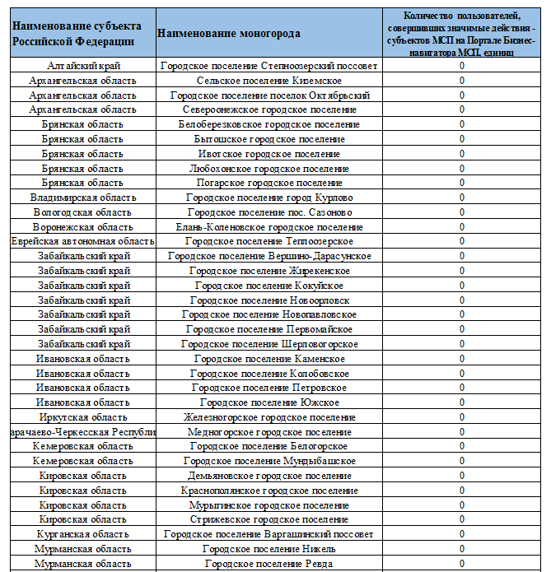
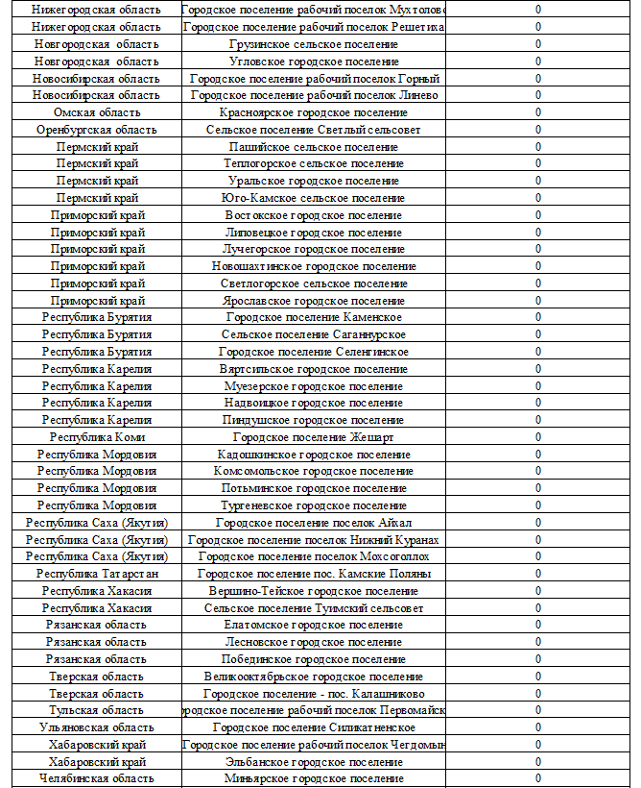
Оказание информационно-маркетинговой поддержки субъектам МСП

Slide 5
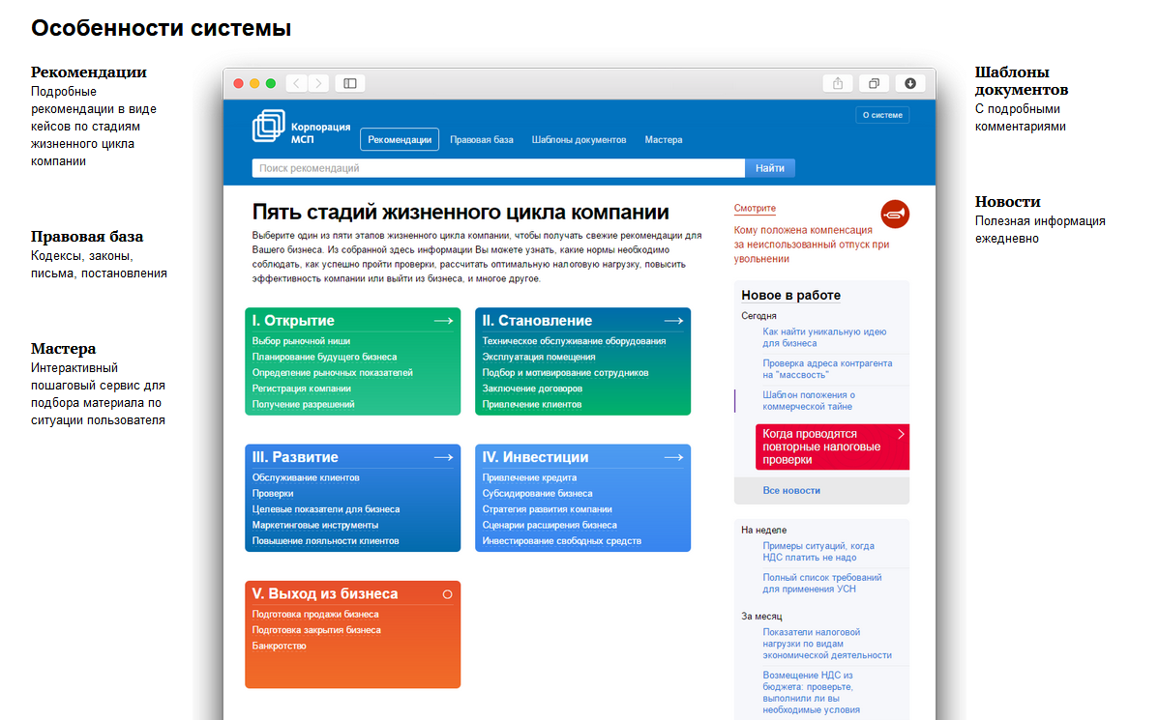
Оказание информационно-маркетинговой поддержки субъектам МСП
Новый раздел «Жизненные ситуации»
Готовые решения и ответы на юридические, финансовые и кадровые вопросы для бизнеса.
Пошаговые инструкции для 90 видов бизнеса.
Интерактивные чек-листы и тесты.
Более 100 шаблонов документов с пояснениями для каждого вида бизнеса.
Бесплатный доступ к 20,5 миллионам документов.
Полный перечень федеральных и региональных льгот для малого бизнеса и инструментов поддержки.
Уникальный сервис для расчета налоговой нагрузки.

Slide 6
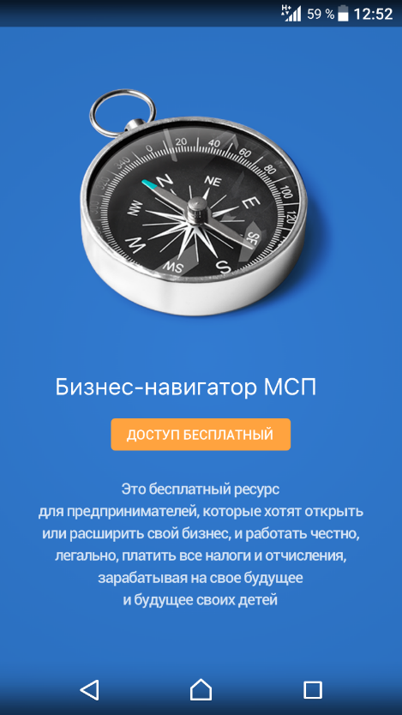
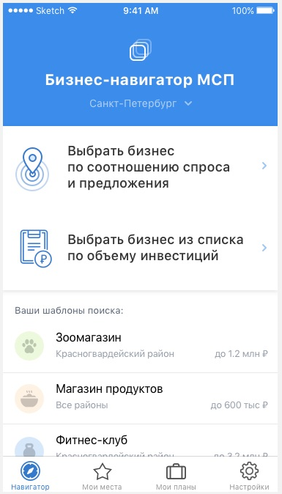
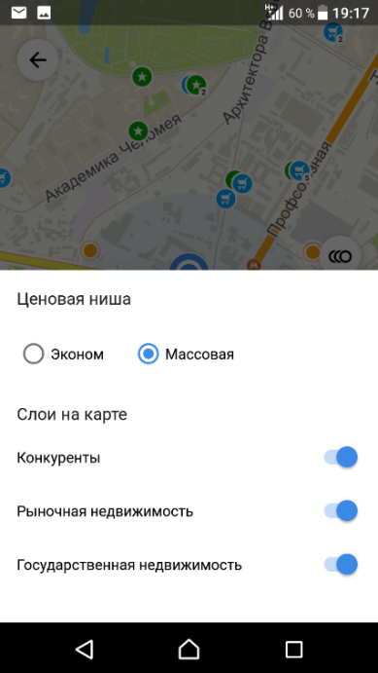


Оказание информационно-маркетинговой поддержки субъектам МСП
Мобильное приложение
Бизнес-навигатор МСП
Открытая публикация в октябре 2017 года

